Slide 1
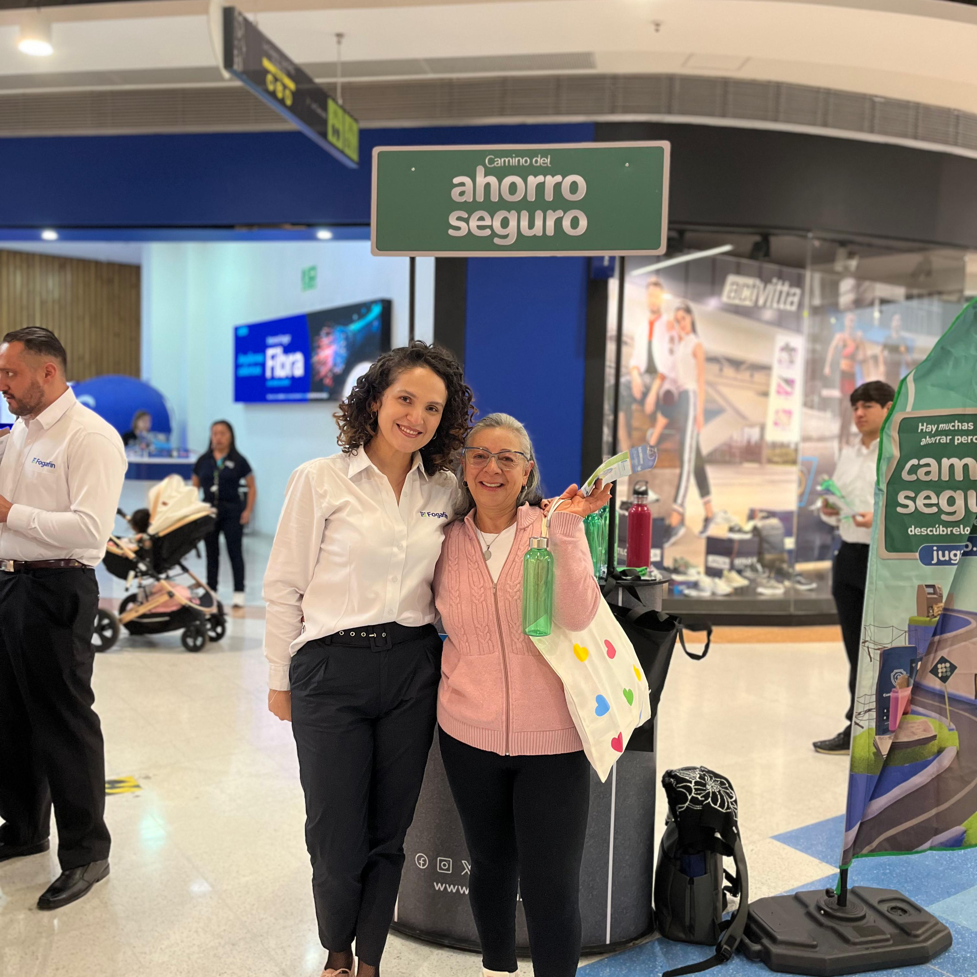

Espacios de relacionamiento ciudadano
“Camino del Ahorro Seguro”
Bogotá D.C.
Mayo de 2026
Departamento de Relacionamiento Ciudadano

Slide 2




Información general del evento
01
Fecha
Abril 30 de 2026.
Mayo 8 de 2026.
02
Abril: Centro Comercial Paseo Villa del Río
Mayo: Plaza de Paloquemao
Lugar
03
Espacio de relacionamiento ciudadano
“Camino del Ahorro Seguro”
Evento
Centro Comercial Paseo Villa del Río
10:00 a.m.- 6:00 p.m.
Plaza de Paloquemao
8:00 am- 4p.m.
jornada continua
04
Horario

Slide 3
Temas a desarrollar
Enfoque de
las actividades
01
04
Cifras de las actividades
¿Por qué es importante para Fogafín participar?
02
05
Registro fotográfico
Medios utilizados para informar a la ciudadanía
03

Slide 4
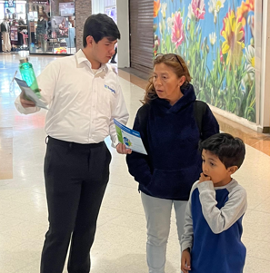
1. Enfoque de
las actividades
>>Objetivo de la realización de estos espacios
Fortalecer la presencia institucional de Fogafín y promover la educación financiera sobre el ahorro en la ciudadanía, a través de actividades pedagógicas en territorio.
A partir de la implementación de la estrategia “Camino del Ahorro Seguro” (abril: Paseo Villa del Río; mayo: Plaza de Paloquemao), se buscó:
Sensibilizar a la población —especialmente de niveles socioeconómicos 1, 2 y 3— sobre la importancia de proteger sus ahorros.
Promover el conocimiento del Seguro de Depósitos como mecanismo de respaldo y confianza.
Generar experiencias lúdico-pedagógicas que faciliten el aprendizaje y el acercamiento al rol de Fogafín.

Slide 5
Enfoque de la feria
Promover el reconocimiento del rol institucional de Fogafín entre la ciudadanía, mediante mensajes claros, sencillos y cercanos que permitan comprender cómo la entidad contribuye a la seguridad y estabilidad del sistema financiero colombiano, fortaleciendo la confianza en el ahorro formal.
Fomentar la comprensión del Seguro de Depósitos a través de explicaciones prácticas, ejemplos cotidianos y actividades pedagógicas que faciliten su apropiación por parte de diversos públicos, destacando sus características, beneficios y su importancia como mecanismo de protección del ahorro.
Generar espacios presenciales, participativos e incluyentes de aprendizaje, en los que los ciudadanos puedan interactuar tanto con el personal logístico como con el equipo del Departamento de Relacionamiento Ciudadano de Fogafín, resolver inquietudes y participar en la actividad lúdicas que promueve la educación financiera y la toma de decisiones informadas.
Propósitos
específicos
Espacios
Target
Educar

Slide 6
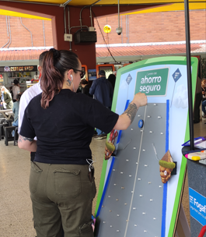
2. ¿Por qué Fogafín
propicia estos espacios?

Slide 7
Estos espacios dirigidos a la ciudadanía en general constituyen una oportunidad para acercar a las personas al rol de Fogafín y resaltar la importancia del ahorro en todas las etapas de la vida, no solo en momentos de estabilidad económica, sino también en contextos de dificultad. Ahorrar permite construir un respaldo que facilita la respuesta ante imprevistos.
Asimismo, se da a conocer que el Seguro de Depósitos actúa como un mecanismo de protección del dinero depositado en entidades inscritas en Fogafín.
Este acercamiento permite:
Generar confianza en el sistema financiero, al evidenciar que los ahorros cuentan con respaldo.
Resolver dudas de manera directa, mediante estrategias lúdico-pedagógicas adaptadas al público.
Conectar la educación financiera con la vida cotidiana, a través de ejemplos prácticos y aplicables.

Slide 8

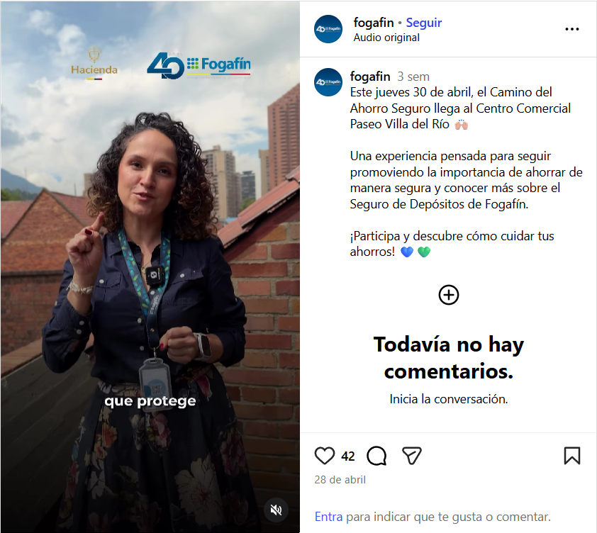
3. Medios utilizados para
informar a la ciudadanía
Como parte de la estrategia de divulgación institucional, se utilizaron los canales digitales de Fogafín, especialmente sus redes sociales, con el propósito de ampliar el alcance de las actividades desarrolladas en territorio y fortalecer su visibilidad ante la ciudadanía.
Las publicaciones realizadas estuvieron orientadas a comunicar de manera clara, dinámica y accesible los mensajes clave sobre la importancia del ahorro y la protección de los recursos a través del Seguro de Depósitos. Asimismo, permitieron visibilizar las jornadas de la estrategia “Camino del Ahorro Seguro”, destacando los espacios de interacción directa con la ciudadanía —especialmente población de niveles socioeconómicos 1, 2 y 3— y reforzando el rol pedagógico de Fogafín.
Enlaces de las publicaciones en redes sociales
https://www.instagram.com/reel/DXsbJtgARM7/?igsh=czI5ZTFhZzlybWgx
https://www.instagram.com/p/DXxWfkgldG-/?img_index=1&igsh=cHNiY3c4bHdkMWF2
https://www.instagram.com/p/DYSR4nTlaRb/?igsh=MXQ4M3llZWIwc2d2bg==

Slide 9

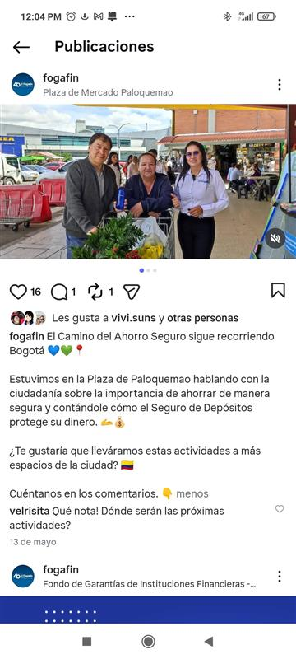
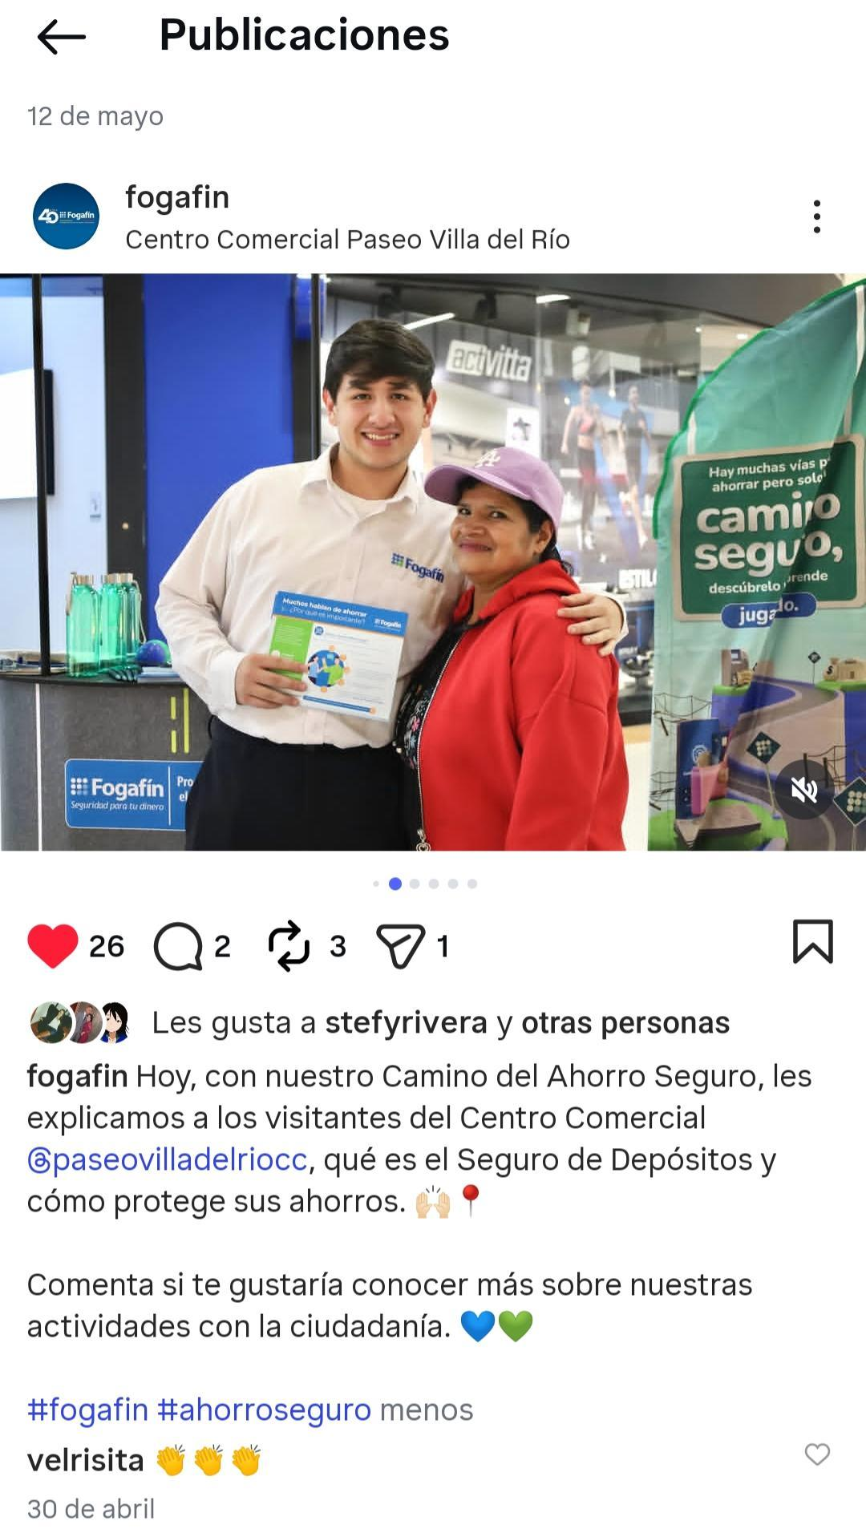
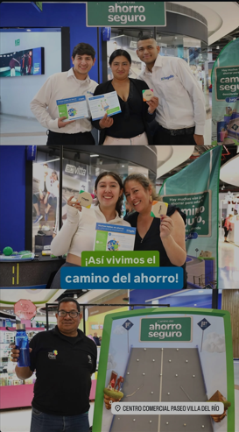
Medios utilizados para informar a la ciudadanía

Slide 10
4. Cifras de la
participación

Slide 11
Participación de
la ciudadanía
Participación
en cifras
Estrategia de
interacción
y entrega de
incentivos
Nivel de satisfacción
de la información recibida

Slide 12
Cifras de la feria
Participación de
la ciudadanía
Participación
en cifras
Estrategia de
interacción
y entrega de
incentivos
Nivel de satisfacción
de la información recibida

Slide 13
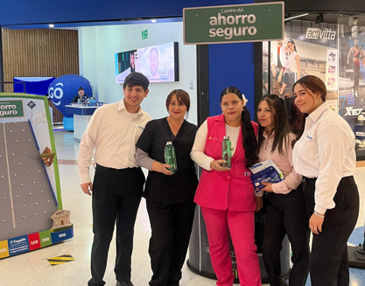
Entidades participantes
Las jornadas realizadas en el centro comercial Paseo Villa del Río (abril) y en la plaza de mercado de Paloquemao (mayo) contaron con la participación de públicos diversos, propios de cada entorno, incluyendo familias, comerciantes, trabajadores y visitantes.
La asistencia reflejó una amplia interacción con ciudadanía, lo que permitió identificar diferentes niveles de conocimiento frente a los temas abordados y adaptar los mensajes de forma cercana y comprensible.
Estos espacios facilitaron el diálogo directo con los participantes, promoviendo su involucramiento activo en las actividades propuestas y generando un entorno propicio para el intercambio de experiencias y la apropiación de los contenidos
A continuación, se presentan los principales resultados obtenidos a partir de la participación de Fogafín en este espacio.

Slide 14
Cifras de la feria
Participación de
la ciudadanía
Participación
en cifras
Estrategia de
interacción
y entrega de
incentivos
Nivel de satisfacción
de la información recibida

Slide 15
Participación en cifras
Alcance
Participación
517
210
Lugar | Acance | Participación
Paseo Villa del Río | 252 | 66
Plaza de Paloquemao | 265 | 144
>> Mayor nivel de participación en Paloquemao, evidenciando alta interacción en entornos de comercio directo.
Las jornadas lograron convocar ciudadanía en distintos entornos, generando interés y participación activa en los espacios pedagógicos.

Slide 16
Cifras de la feria
Participación de
la ciudadanía
Participación
en cifras
Estrategia de
interacción
y entrega de
incentivos
Nivel de satisfacción
de la información recibida

Slide 17
Material de divulgación y recordación
La entrega de incentivos se vinculó a la participación en la dinámica del tablero Plinko, promoviendo el aprendizaje a través del juego.
Los participantes obtenían puntajes mediante lanzamientos y respuesta de preguntas sobre ahorro y Seguro de Depósitos.
Según el desempeño, se asignaron materiales de divulgación (esferos, bolsas, llaveros, pelotas antiestrés, entre otros).
La estrategia garantizó la participación de todos, fomentando el interés y la recordación de los mensajes clave.

Slide 18
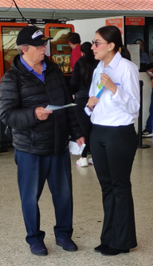
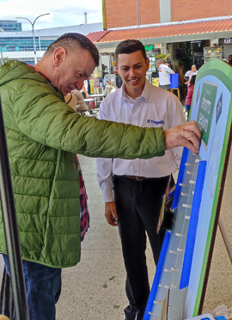
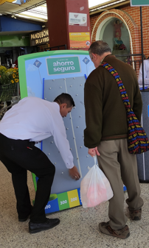
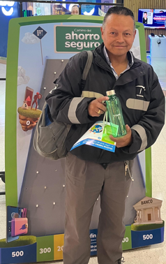
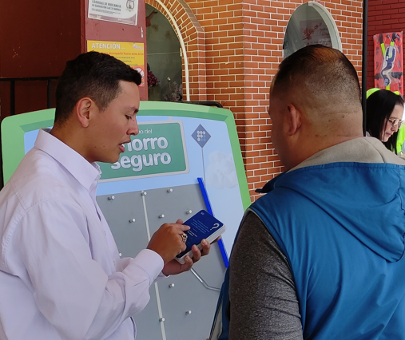
Flujo de la participación
🎯 Recibe la información
🎲 Lanza en el
Plinko (2 intentos)
❓ Responde
preguntas
🏆 Obtiene
puntaje
🎁 Recibe incentivo

Slide 19
Cifras de la feria
Participación de
la ciudadanía
Participación
en cifras
Estrategia de
interacción
y entrega de
incentivos
Nivel de satisfacción
de la información recibida

Slide 20
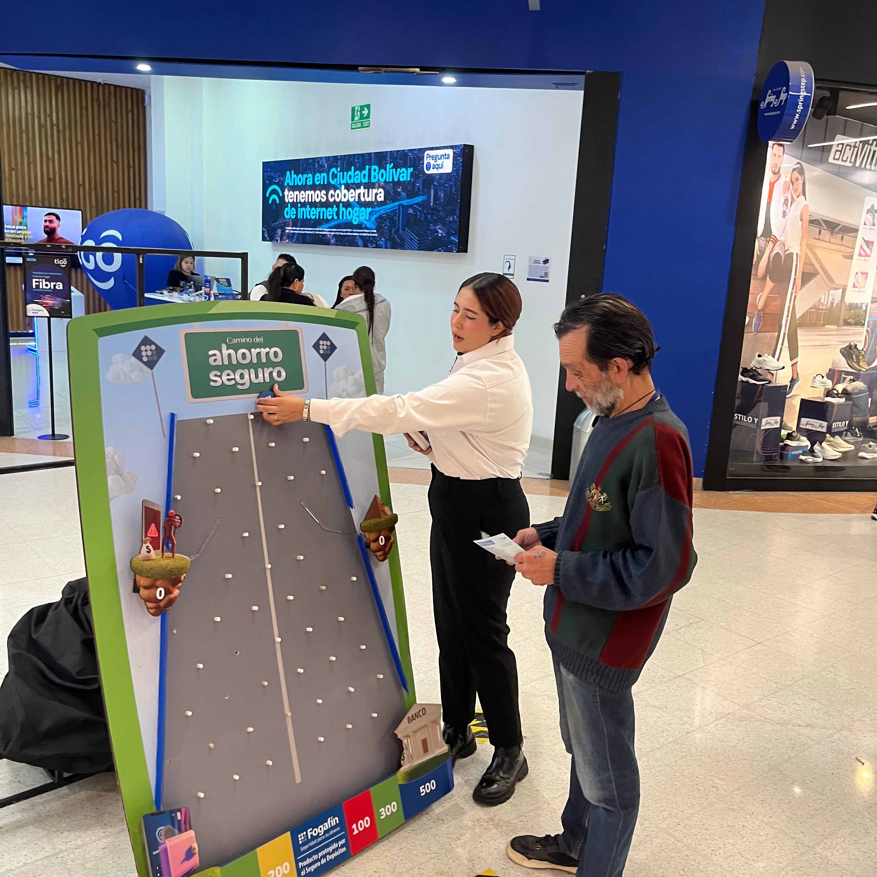
Nivel de satisfacción de la información recibida
Con el propósito de evaluar el nivel de satisfacción de los asistentes frente a la información brindada durante las actividades de relacionamiento ciudadano desarrolladas en el centro comercial Paseo Villa del Río y la plaza de Paloquemao, lideradas por Fogafín, se aplicó un instrumento de medición a un total de 40 participantes, distribuidos equitativamente (20 encuestas) en cada punto de intervención.
A continuación, se presentan los principales resultados obtenidos.

Slide 21
Nivel de satisfacción de la información recibida
Pregunta: ¿Considera que la información proporcionada durante la actividad es aplicable a su día a día?
Pregunta: ¿Considera que la información proporcionada durante la actividad es aplicable a su día a día?
Los resultados muestran una percepción muy positiva por parte de los participantes frente a la utilidad de la información compartida durante las actividades de relacionamiento ciudadano. El 100% de las personas encuestadas seleccionó las opciones de valoración más altas, sin registrarse respuestas negativas, lo que evidencia una amplia aceptación de los contenidos presentados.
En detalle, el 82 % de los participantes indicó que la información es siempre aplicable a su vida cotidiana, mientras que el 18 % señaló que es casi siempre aplicable. Esto refleja que los temas abordados no solo fueron comprendidos, sino que también resultan útiles para situaciones del día a día, especialmente en la toma de decisiones relacionadas con sus finanzas.
Considerando la diversidad de los asistentes, estos resultados destacan la capacidad de Fogafín para comunicar la información de forma clara, cercana y práctica, facilitando su comprensión y su uso en la vida diaria.
18%
82%
18%
Casi siempre
Siempre

Slide 22
Nivel de satisfacción de la información recibida
Pregunta: A partir de la información recibida ¿considera que es importante ahorrar en entidades financieras formales?
Pregunta: A partir de la información recibida ¿considera que es importante ahorrar en entidades financieras formales?
70%
17%
3%
Siempre
Casi siempre
Ocasionalmente
Los resultados evidencian una percepción ampliamente positiva frente a la importancia del ahorro en entidades financieras formales. El 70% de los participantes considera que siempre es importante ahorrar en este tipo de entidades, el 27% señala que casi siempre es importante, y solo el 3 % indica que lo es ocasionalmente.
En conjunto, estos resultados reflejan una adecuada apropiación del mensaje transmitido durante la actividad y evidencian la efectividad de las acciones de Fogafín para promover la importancia del ahorro formal y fortalecer la confianza en las entidades financieras.

Slide 23


Nivel de satisfacción de la información recibida
Pregunta: ¿Cuáles temas de la actividad le parecieron más útiles?
Pregunta: ¿Cuáles temas de la actividad le parecieron más útiles?
50%
Los resultados muestran que la explicación sobre el Seguro de Depósitos fue percibida como el tema más útil para los participantes, con un 50% de las respuestas, . Esto evidencia un alto interés por conocer cómo se protegen los ahorros y cuál es el respaldo que ofrece el sistema financiero a través de las entidades inscritas.
Por su parte, la explicación sobre el ahorro obtuvo el 32% de las respuestas, lo que refleja que los asistentes también valoraron los contenidos orientados a fortalecer hábitos financieros responsable y resaltar la importancia de ahorrar en entidades financieras formales. Adicionalmente, el 18% de los participantes consideró que ambos temas fueron igualmente útiles, lo que sugiere una comprensión integral de los contenidos abordados durante la actividad.
En conjunto, estos resultados evidencian que la actividad desarrollada por Fogafín logró transmitir de manera clara y cercana conceptos clave de educación financiera, generando interés tanto en la protección del ahorro como en la adopción de prácticas financieras formales.
32%
18%
Seguro de Depósitos
Ahorro
Ambos

Slide 24
Nivel de satisfacción de la información recibida
Nivel de satisfacción de la información recibida
Pregunta: ¿ Le comentaría esta actividad a familiares o amigos para que también reciban esta información?
Pregunta: ¿ Le comentaría esta actividad a familiares o amigos para que también reciban esta información?
Ante la pregunta, los resultados muestran una valoración totalmente positiva. El 100% de los participantes manifestó que recomendaría la actividad a familiares o amigos para que también reciban esta información.
En detalle, el 90% indicó que definitivamente la recomendaría, mientras que el 10% señaló que probablemente lo haría. Estos resultados reflejan un alto nivel de satisfacción frente a la actividad y evidencian el interés de los asistentes por compartir los conocimientos adquiridos con otras personas.
En conjunto, los resultados confirman que la actividad desarrollada por Fogafín cuenta con un alto potencial de difusión a través del voz a voz y fortalece el alcance de las acciones de educación financiera.
90%
10%

Slide 25
Nivel de satisfacción de la información recibida
Pregunta: ¿Qué otro tipo de información le gustaría conocer en actividades como estas?
Pregunta: ¿Qué otro tipo de información le gustaría conocer en actividades como estas?
68%
Los resultados muestran que el 32% de los participantes manifestó interés en profundizar en temas de educación financiera, incluyendo aspectos relacionados con trading, criptomonedas y ahorro seguro, lo que evidencia una curiosidad creciente por comprender nuevas alternativas y herramientas financieras.
Por otra parte, el 68% indicó que no requiere información adicional, resultado que puede interpretarse como una señal positiva frente al nivel de satisfacción y claridad de los contenidos abordados durante la actividad.
En el contexto de los espacios de relacionamiento ciudadano desarrollados por Fogafín, estos hallazgos sugieren que la mayoría de los asistentes consideró útil y completa la información recibida, al tiempo que se identifica un grupo de participantes interesado en continuar fortaleciendo sus conocimientos en educación financiera.
32%
Educación financiera
N/A

Slide 26
Conclusiones
Nivel de satisfacción de la información recibida
Los resultados de la encuesta aplicada durante las actividades de relacionamiento ciudadano realizadas en el centro comercial Paseo Villa del Río y la plaza de Paloquemao evidencian un impacto positivo en la apropiación de conceptos clave de educación financiera, especialmente en lo relacionado con el ahorro formal y el Seguro de Depósitos. La alta valoración de la claridad, utilidad y aplicabilidad de la información se refleja en niveles sobresalientes de satisfacción y en una alta disposición de los participantes a recomendar la actividad.
Adicionalmente, los hallazgos permiten identificar fortalezas en la estrategia de comunicación implementada por Fogafín, particularmente en su capacidad para acercar contenidos técnicos a la ciudadanía de manera comprensible y relevante. En este sentido, los resultados respaldan la continuidad y fortalecimiento de este tipo de espacios, así como la oportunidad de profundizar en nuevos temas de interés identificados por los participantes, con el fin de ampliar el alcance y el impacto de las acciones de educación financiera.

Slide 27
Conclusiones
Transmisión efectiva de conceptos fundamentales:
Alto nivel de satisfacción y recomendación:
Oportunidades de ampliación temática:
El tema del Seguro de Depósitos fue comprendido con claridad y se consolidó como el contenido de mayor impacto entre los participantes.
La totalidad de los participantes manifestó que recomendaría la actividad a familiares o amigos, lo que evidencia un alto nivel de satisfacción y una experiencia favorable.
Los resultados sugieren un interés por ampliar los contenidos abordados, incorporando temas adicionales de educación financiera que respondan a las inquietudes y necesidades de los participantes.
Alta utilidad y aplicabilidad de la información:
Reconocimiento de la importancia del ahorro formal:
Interés en profundizar en educación financiera:
Los asistentes percibieron los contenidos como claros, útiles y aplicables a su vida diaria, lo que evidencia la pertinencia de los temas abordados durante la actividad.
Se evidenció una valoración positiva frente al ahorro en entidades financieras formales, lo que refleja la apropiación del mensaje transmitido durante la actividad.
Se identificó interés por ampliar los conocimientos en educación financiera, así como oportunidades para reforzar temas clave, como el ahorro en entidades financieras formales.

Slide 28
5. Registro
fotográfico

Slide 29
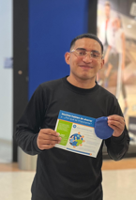
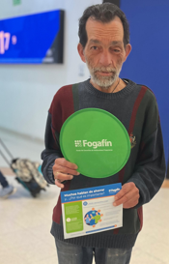
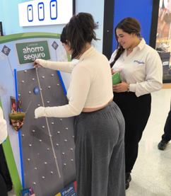
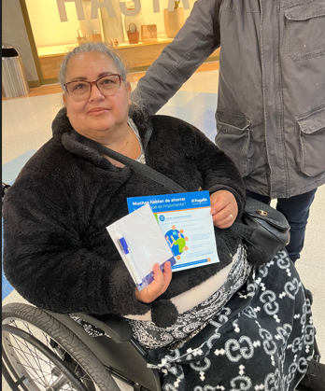
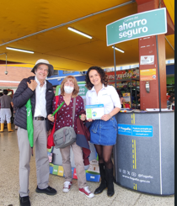
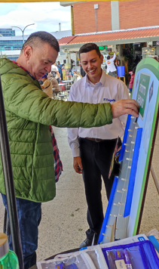
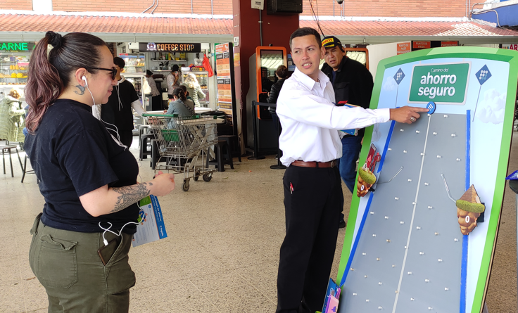
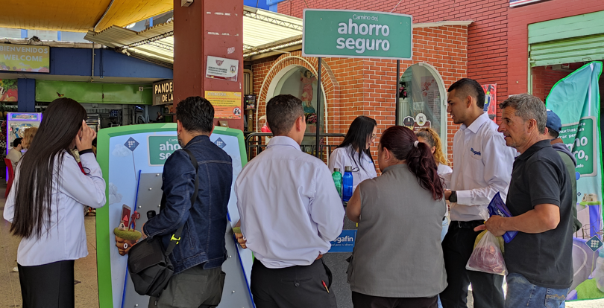
Registro fotográfico

Slide 30
El desconocimiento del Seguro de Depósitos
equivale a su inexistencia

